Slide 2
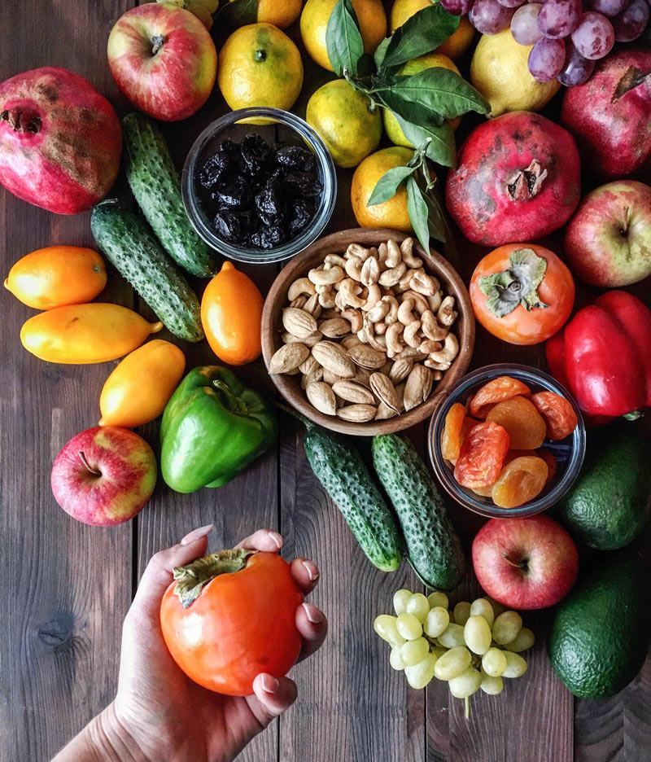
Нутрициология – это научная дисциплина, специализирующаяся на изучении вопросов, тесно связанных с разными аспектами питания: составом продуктов, процессом употребления пищи, взаимодействием различных типов пищи, влиянием тех или иных продуктов на организм.
Таким образом, эта наука занимается вопросами гигиены питания.
Кроме того, под наблюдением нутрициологии находятся процессы, нарушающие здоровье из-за неполноценного питания, не говоря уже про лечебное и, соответственно, профилактическое воздействие на человеческий организм правильного образа жизни, приема полноценной пищи
Следует отметить, что развитие данной науки тесно связано со следующими направлениями:
биохимией;
химией;
кулинарией;
общей гигиеной питания;
физиологией процесса пищеварения;
профилактической медициной.

Slide 8
Определенные экологические проблемы являются особым предметом внимания нутрициологии вследствие ухудшения состояния окружающей нас среды.
Современную науку нутрициологию можно поделить на два взаимосвязанных больших раздела.
Так, первый раздел состоит из общих сведений о пище и пищевых веществах, в нем рассматриваются сведения относительно содержания в отдельно взятых продуктах питания жиров, белков, витаминов и прочих элементов.
Второй раздел изучает практическую сторону проблемы питания.

Slide 9
Направления нутрициологии
Нутрициология обладает несколькими практическими направлениями.
Прежде всего, эта наука связана с процессом производства продуктов, с организацией их снабжения, а также потребления.
Нутрициологией, являющейся частью медико-биологической отрасли, изучаются компоненты пищи, а также процессы метаболизма и полноценного усвоения питательных веществ, их воздействие на организм, что помогает в дальнейшем составлять индивидуальный рацион лечебного или профилактического питания. Данное направление называется фармаконутрициологией.
Ее основная цель состоит в том, чтобы выяснить, обосновать, создать и применить диетические добавки к пище для профилактики и увеличения эффективности лечения разных заболеваний.
Приведем предпосылки, которые легли в основу развития фармаконутрициологии:
успехи нутрициологии в вопросах определения строения и роли отдельно; взятых компонентов питания,
успехи биотехнологии, позволившие получать в чистом виде физиологически и, следовательно, фармакологически активные компоненты почти из любого биосубстрата;
достижения науки фармакогнозии, исследующей природные источники минорных компонентов исключительно растительного сырья.
Нельзя не сказать и про успехи остальных фармацевтических наук, раскрывших механизмы действия, а также особенности биотрансформации многих натуральных биологически активных веществ.
Направления нутрициологии
Основные понятия нутрициологии
Объекты нутрициологии
Нутриенты
Нутрицевтики
Парафармацевтики
Биотики
Эубиотики
Принципы оптимизации питания
БАДы: за и против
БАДы и пищевые добавки
Принципы правильного питания

Slide 10
Отдельного внимания заслуживает направление нутрициологии под названием нутригеномика, которая выясняет способность нутрицевтиков видоизменять эффекты тех или иных генов как эукариотических, так и прокариотических клеток в экспериментальных условиях.
Посредством инновационных методов вводится степень выраженности эффектов непосредственно в генах под воздействием нутриентов, которые выступают в качестве сигнальных молекул либо ответа на стресс, поступивший из окружающей среды.
Перечислим ряд задач, которые решает наука нутрициология:
интеграция с остальными науками о питании;
установление роли нутриентов, а также эубиотиков в процессе предотвращения заболеваний;
устранение дефицита жизненно необходимых веществ посредством рационального питания;
составление индивидуального рациона питания;
удовлетворение всех потребностей организма, измененных болезнями,
повышение неспецифической резистентности организма человека;
детоксикация организма, заключающаяся в обезвреживании и выведении из него различных ядовитых веществ;
усовершенствование способов исследования, а также стандартизации объектов нутрициологии;
проведение токсикологических, предклинических и клинических исследований, которые направлены на глубокое определение биохимических, а также клеточных эффектов в самих биологических системах;
влияние диетических и иных биологически активных добавок на существующий жизненный цикл;
установление положительного и отрицательного воздействия препаратов,
изучение пищевого поведения и выявление связи с психическим здоровьем.

Slide 11
Основные понятия нутрициологии
Нутрициология, не в пример диетологии, наиболее комплексно подходит к вопросам изучения проблемы питания:
во-первых, исследуются мотивы выбора человеком определенных продуктов питания,
во-вторых, изучаются механизмы внутриклеточного питания, а также их воздействие на здоровье человеческого организма.
Сегодня человечество столкнулось с явлением, при котором традиционные системы питания, даже учитывая их эффективность, достаточно трудно практиковать в нелегких условиях промышленного производства, в условиях урбанизации и стремительного ускорения темпов жизни современного человека.
Поэтому неудивительно, что продукты питания из фаст-фудов, перекусы, употребление генномодифицированных продуктов, а также пищи, содержащей большое количество химических добавок, являются теми негативными факторами, которые подтачивают здоровье человека.
Таким образом, задача нутрициологии – максимально снизить негативное влияние употребляемой пищи на здоровье человека.
Предмет изучения нутрициологии условно делится на три типа:
рост и формирование продуктов питания в природе;
усвоение пищи непосредственно в организме (включая воздействие
употребляемой пищи на организм человека);
профилактическое и оздоровительное воздействие пищи.

Slide 12
Одними из основных объектов изучения нутрициологии по праву считаются незаменимые элементы пищи (так называемые эссенциальные компоненты), которые попадают в организм человека лишь в процессе питания, то есть они не синтезируются в самом организме. Нехватка этих элементов (к примеру, холина, цинка или селена) может привести к достаточно серьезным заболеваниям.
К важнейшим пищевым составляющим, присутствие которых в употребляемых продуктах критично для здоровья, можно отнести следующие:Белки. При их нехватке возникают нарушения, связанные с белковым обменом.
Жиры и липиды. Так, употребление фаст-фуда может привести к опасному перенасыщению организма транс-жирами.
Углеводы. Это обязательные компоненты для образования живой протоплазмы.
Витамины, которые бывают водорастворимыми (группа В и витамин С) и жирорастворимыми (витамины групп А, О, Е). Надо сказать, что опасен не только недостаток, но и переизбыток витаминов.
Минералы и микроэлементы, которых в человеческом организме присутствует 81, из которых 12 элементов относятся к структурным, то есть именно на них приходится порядка 99% элементного состава всего организма.

Slide 13
Немаловажным понятием нутрициологии является также кислотно-щелочной баланс. Дело в том, что в современной системе питания преобладают продукты, которые поддаются термической обработке, тогда как сырая пища потребляется крайне редко, что приводит к чрезмерной кислотности внутренней среды. А это, в свою очередь, провоцирует рост паразитарных, хронических и многих других заболеваний
В последнее время много времени уделяется проблеме клеточного питания. Постоянное влияние различных негативных факторов (стрессов, плохой экологии и пр.) вынуждает организм человека тратить ресурсы на процесс адаптации к ним.
При нехватке питательных элементов, которые поступают с пищей, в организме значительно увеличивается формирование свободных радикалов, атакующих клетки.
Прежде всего, страдает иммунная система, желудочно-кишечная ткань и соединительная ткань.
Согласно проведенным исследованиям, тело человека примерно на 85% состоит именно из соединительной ткани, в которой происходит накопление всех вредных веществ (тяжелых металлов, радионуклидов, пестицидов, яда), поступающих в организм с продуктами питания.

Slide 14
Поэтому крайне важно организовать рациональное и здоровое питание, ведь именно пища является основным строительным материалом организма.
Наукой доказано, что на протяжении пяти лет примерно 95% тела человека полностью обновляется. То есть можно сделать следующий вывод: наш организм состоит из того, что мы едим.
Нутрициология ориентирована на устранение причины того или иного заболевания, но никак не борьбу с его симптомами.
Так, врачи узкого профиля (например, стоматологи, окулисты или ревматологи), обследовав пациента, диагностируют у него ряд заболеваний, которые относятся к их сфере деятельности.
Врач прописывает разные виды лечения, включая препараты химической фармацевтики. Однако не секрет, что многие лекарственные препараты обладают сильными побочными эффектами, к тому же их длительное и постоянное применение может спровоцировать развитие новых болезней.
В свою очередь, если бы пациент пришел к врачу-нутрициологу, то ушел бы он от врача с диагнозом «дефицит кальция», который и стал первопричиной болезни, обнаруженной специалистом узкого профиля. Поэтому в таком случае необходимо лечить не последствия заболевания, а надо повышать потребление кальция.

Slide 15
Объекты нутрициологии
Объектами нутрициологии являются источники поступления в организм питательных, а также биологически активных веществ, среди которых:
продовольственное сырье, используемое при производстве пищевых продуктов с натуральным составом нутриентов;
натуральные продукты, имеющие измененный химический состав;
нутрицевтики, эубиотики, парафармацевтики, которые необходимы для коррекции состояния, а также функций организма (причем неважно, здоров человек, болен или находится в состоянии предболезни).

Slide 16
Нутриенты
Представляют собой составные элементы натуральных продуктов питания, используемых организмом для формирования, обновления и полноценного функционирования органов, тканей, клеток.
Кроме того, нутриенты являются источником энергии, необходимым для поддержания нормальной жизнедеятельности организма не только в состоянии покоя, но и при выполнении работы.
Элементы этой группы делятся на макронутриенты и микронутриенты.
Макронутриенты – это основные питательные вещества, среди которых белки, жиры, углеводы. Так, в процессе ассимиляции эти питательные вещества выделяют энергию, предназначенную для выполнения всех без исключения функций организма. К тому же они участвуют в процессе построения клеток и тканей, необходимы для синтеза ферментов.
Микронутриенты – это минорные физиологически активные компоненты, необходимые организму в достаточно небольших количествах. Они принимают активное участие в процессе усвоения энергии, при регуляции различных функций. Мало того, без них просто невозможным является осуществление процессов роста, а также развития организма.
Микронутриенты – это отдельные аминокислоты, имеющие пищевое происхождение и участвующие в регуляции функций не только органов, но и систем.
К микронутриентам относятся:
эссенциальные жирные кислоты;
всевозможные органические соединения;
витамины и провитамины;
различные минеральные вещества;
пищевые волокна.

Slide 17
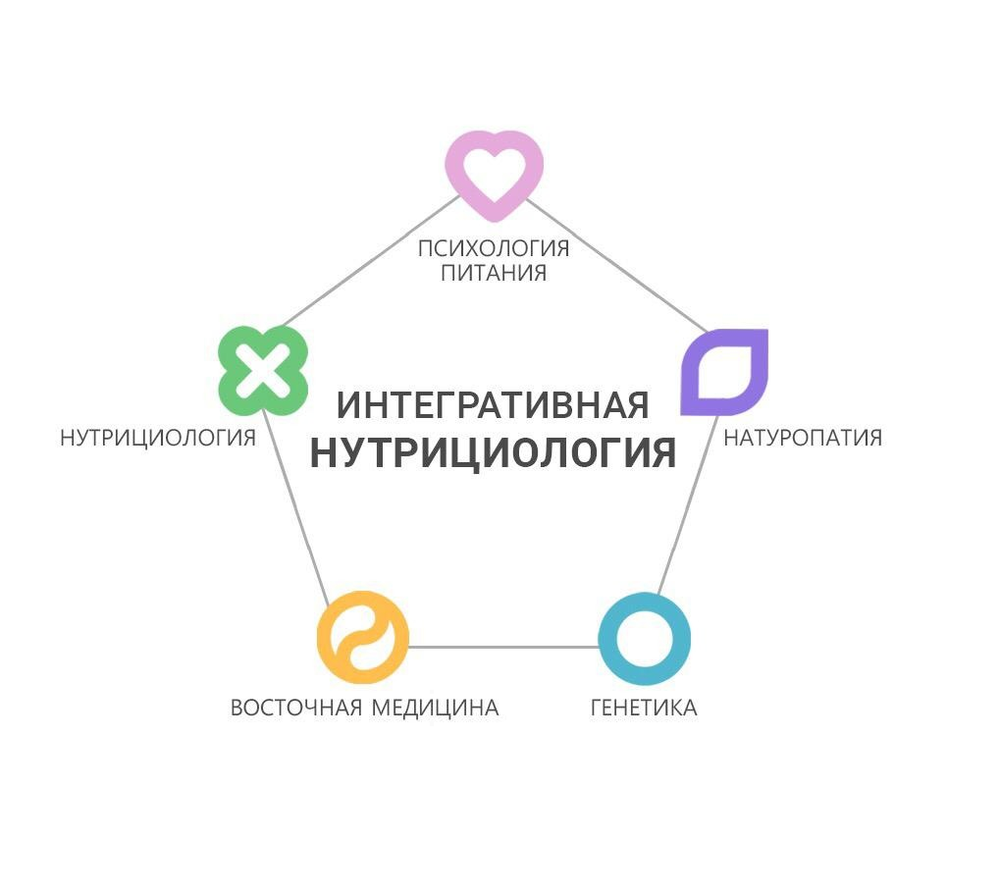
Нутрицевтики
Это идентичные натуральным химические вещества, имеющие животное, растительное, синтетическое либо биотехнологическое происхождение.
Производятся нутрицевтики в промышленных масштабах и предназначены для применения непосредственно с пищей (могут вводиться в состав определенных продуктов питания).
Основные цели и задачи нутрицевтиков:
ликвидировать недостаток в организме эссенциальных пищевых веществ, повысить иммунитет, а, следовательно, и сопротивляемости организма;
направленно изменить метаболизм веществ;
вывести ксенобиотики;
осуществить профилактику болезней цивилизации.

Slide 18
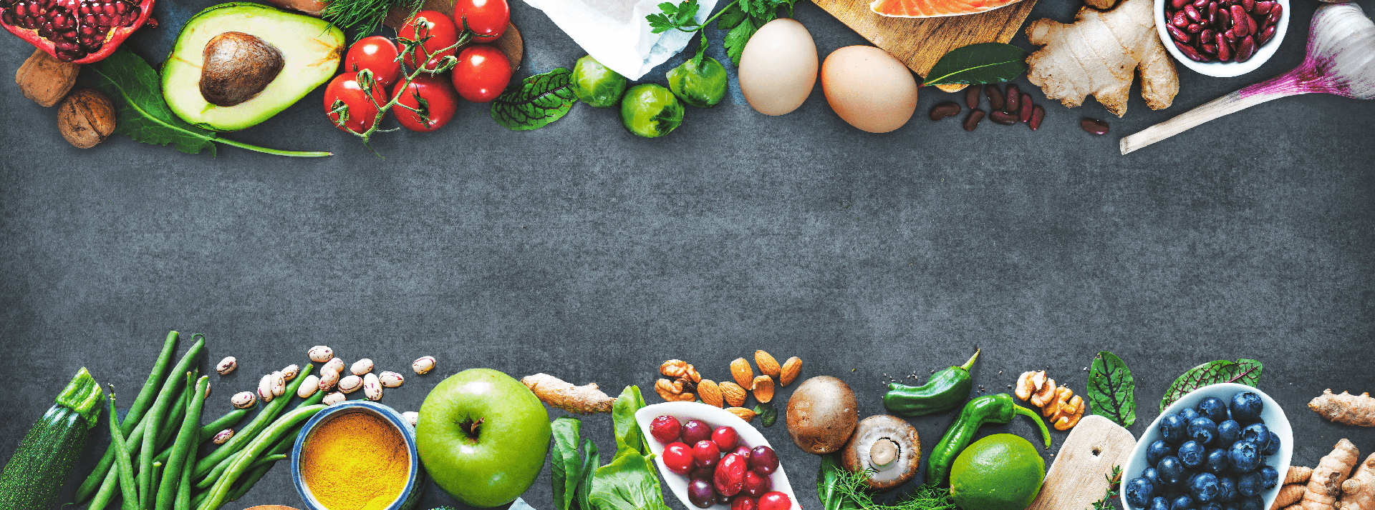
Болезни цивилизации:
метаболический синдром;
полнота;
ожирение;
сердечно-сосудистые заболевания;
состояния, обусловленные стрессом;
новообразования;
катаракта;
сахарный диабет;
кариес;
остеопороз;
аллергии;
артрит;
малокровие;
бесплодие;
заболевания ЖКТ;
алкоголизм;
дисбиоз.
Перечислим наиболее востребованные и необходимые нутрицевтики: витамины групп A и D, B1 и B6, B12, ниацин, фолиевая кислота, пантотеновая кислота.

Slide 19
Парафармацевтики
Это пищевые добавки, которые применяются для регуляции функциональной активности клеток, а также отдельных органов либо систем исключительно в физиологических пределах.
Если сравнивать парафармацевтики с нутрицевтиками, то первые обладают более сильным действием, поэтому их зачастую используют не только для обогащения пищевого рациона, а и в качестве профилактических средств.
Парафармацевтики приближены к лекарственным препаратам, выполненным на натуральной основе, но при этом суточная доза активных веществ в них более низкая.
Парафармацевтики зачастую содержат натуральные компоненты пищи, не обладающие питательной ценностью, но относящиеся к незаменимым составляющим питания.
Речь идет про органические компоненты пищевых, а также лекарственных растений, про морепродукты и животные ткани.
Основа парафармацевтиков – это растительные препараты, в состав которых могут вводиться витамины, различные минералы, аминокислоты, а также продукты пчеловодства, ферменты протеолитического или антиоксидантного действия, не говоря уже про вытяжки и экстракты непосредственно из органов крупного рогатого скота и популярные сегодня гомеопатические комплексы.
В итоге получается препарат, состоящий из нескольких десятков элементов.

Slide 20
Парафармацевтики условно делятся на следующие типы:
антибиотики и антисептики натурального происхождения;
регуляторы функциональной активности;
иммуномодуляторы – регулируют работу иммунной системы;
ферментные препараты;
адаптогены – препараты, способные увеличивать неспецифическую сопротивляемость организма;
регуляторы чувства голода (или аноректики);
мобилизаторы жира из депо (или термогеники);
детоксикаторы.
Парафармацевтики в большинстве случаев имеют противопоказания, врач подскажет можно ли сочетать ту или иную добавку с уже используемыми лекарственными препаратами.

Slide 21
Биотики
Это химические вещества, обладающие экзогенным происхождением и входящие в состав биотических структур, а также систем организма. Биотики, во-первых, активно участвуют в физиологических процессах, во-вторых, увеличивают сопротивляемость организма к воздействию вредных агентов, играя роль катализаторов. К группе биотиков относятся микроэлементы, витамины и определенные макроэлементы (к примеру, железо, кальций и сера).
Эубиотики
Это живые либо высушенные препараты бактерий, которые обычно обитают в кишечнике, создавая тем самым нормальный биоценоз, препятствующий процессу размножения других микроорганизмов. Назначаются препараты этой группы для профилактики либо устранения дисбактериоза. Так, попав в кишечник, эубиотики оживают, заселяя его.
Эубиотики делятся на пробиотики, пребиотики, синбиотики и метабиотики.. Пробиотики – это средства, призванные восстанавливать микробиоценозы. Это живые микроорганизмы, используемые в адекватных дозах с целью оздоровления организма. Такие препараты принимаются для поддержания, а также регулирования физиологического равновесия нормальной кишечной микрофлоры.

Slide 23
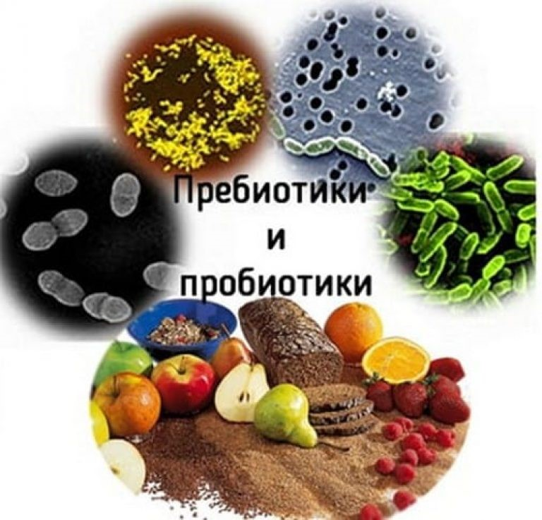

Slide 24
Пребиотики – это углеводы, не расщепляющиеся в верхних отделах ЖКТ, а также иные продукты, являющиеся источником питания для полноценной микрофлоры кишечника. Наиболее распространенные пребиотики: фруктозо- и галактоолигосахариды, лактулоза и инулин, лактитол, пищевые волокна. Именно пребиотики стимулируют быстрое и эффективное восстановление симбиотической микрофлоры ЖКТ, занимая определенную нишу не только в терапии, но и в профилактике дисбиотических нарушений.
Синбиотики, метабиотики – это лечебно-профилактические препараты, которые содержат пробиотики и пребиотики (или микробные метаболиты), то есть пробиотические микроорганизмы одновременно с субстратом для последующего их размножения.

Slide 33
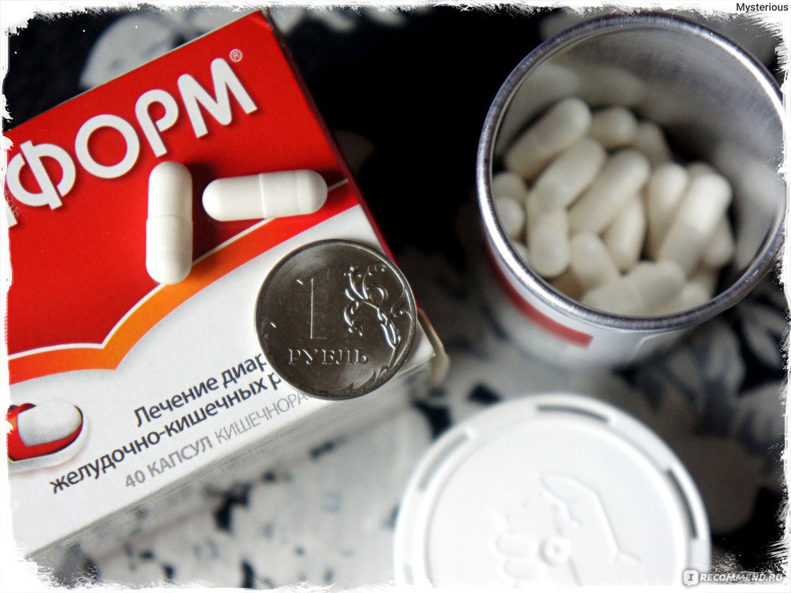

Slide 34
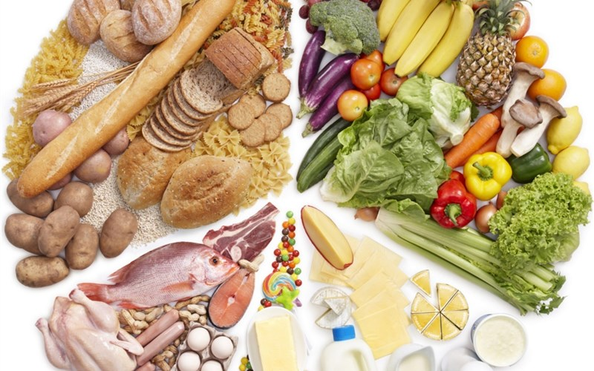
Принципы оптимизации питания
Отсутствие явных проблем, которые связаны с питанием, абсолютно не означает, что к рациону можно относиться безответственно. Дело в том, что ошибки в питании рано либо поздно дадут о себе знать.
Наиболее распространенными ошибками, связанными с питанием, являются:
недостаточное по количеству, а также составу основных компонентов питание;
избыточное питание;
недостаточное количество употребляемых витаминов, микроэлементов;
несоблюдение режима приема пищи.
Нарушение питания приводит к сбоям в работе организма в целом, тем самым провоцируя образование и развитие различных заболеваний. И это не говоря уже про нарушение физиологического равновесия. Кроме того, рацион с дефицитом питательных веществ, а также биологически активных компонентов существенно понижает устойчивость организма к негативному воздействию окружающей среды, влечет различные иммунодефицитные состояния, увеличивает риск развития наиболее распространенных заболеваний, а также переход их в тяжелую хроническую форму.

Slide 35
Таким образом, придерживаясь разумного (или рационального) питания, можно замедлить развитие той или иной болезни, что является профилактикой заболевания, либо вообще предотвратить образование болезненного состояния.
На сегодняшний день существует огромное количество заболеваний, которые связаны с питанием, причем с ними человек сталкивается с самого момента рождения.
Это в первую очередь пищевая аллергия, а также непереносимость пищи другого генеза. При данных болезнях обычные пищевые компоненты могут спровоцировать иммунопатологические реакции. Однако есть заболевания, при которых даже нормальные и полезные для многих людей пищевые вещества превращаются в токсичные.
Перечислим наиболее распространенные заболевания такого рода:
лактазная недостаточность, вызывающая непереносимость молока (данное заболевание появляется вследствие отсутствия кишечного фермента под названием лактаза, который и расщепляет молочный сахар);
фенилкетонурия – это непереносимость белковой пищи, включающей аминокислоту фенилаланин;
целиакия – это непереносимость глютена, сопровождающаяся повреждением слизистой оболочки тонкого кишечника токсическими компонентами обмена и значительным нарушением процесса всасывания жиров, а также углеводов.

Slide 36
Таких болезней, связанных с непереносимостью отдельно взятых компонентов пищевого рациона, существует несколько сотен, причем все они развиваются достаточно быстро (зачастую с рождения), а протекают открыто.
По этой причине их сравнительно легко можно выявить и излечить, уменьшив употребление либо полностью отказавшись от приема в пищу определенных продуктов питания либо пищевых веществ.
Однако много и таких заболеваний, которые связаны с причинами так называемого алиментарного характера, поэтому протекать они могут скрыто, проявляясь не сразу.
Об их существовании больной узнает иногда слишком поздно.
Заводя разговор о влиянии рациона питания на здоровье, следует ясно понимать, что данные два понятия неразделимы, несмотря на то, что далеко не всегда можно увидеть, а, следовательно, и установить единую связь между ними.
Следовательно , питание влияет не только на форму (или тело человека), а и на его содержание, то есть на обмен веществ, на способность организма нормально функционировать и противостоять всем окружающим негативным факторам, среди которых инфекции, токсическое воздействие и экстремальные природные факторы.

Slide 37
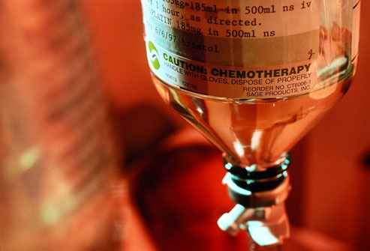
Конечно, склонность человека к различного рода инфекционным заболеваниям бактериальной или же вирусной природы определяется, прежде всего, наследственными факторами, а также состоянием иммунной системы человека.
Но способность организма противостоять инфекциям зависит и от питания, которое может усилить либо ослабить иммунную защиту.
Разные онкологические заболевания, которые сегодня чрезвычайно распространены, могут быть вызваны различными причинами.
Однако фактор питания играет в этом случае далеко не последнюю роль.
Именно питание для большинства онкологических заболеваний (особенно органов пищеварения) – это ключевой элемент, лежащий в основе образования опухоли. Доказано, что увеличение в рационе определенных элементов (например, пищевых волокон, витаминов, антиоксидантов) может существенно уменьшать риск образования и развития опухолей. А вот их недостаток такой риск многократно повышает

Slide 38
Для многих людей последствия нарушения питания проявляются не в одночасье, возникая в разные жизненные периоды, что позволяет успеть исправить ошибки, связанные с питанием, до того времени, когда болезнь проявится
И здесь важную роль играет профилактическое питание, которого желательно придерживаться при первых проявлениях заболевания. В идеале следовать канонам профилактического питания необходимо с рождения, особенно если есть предрасположенность к тому или иному заболеванию.
В последние несколько лет система профилактического питания включает биологически активные добавки (или БАДы), созданные для того, чтобы помочь обогатить повседневный рацион питания, включить в него недостающие элементы. Именно появление БАДов стало первым шагом в процессе развития новой идеологии здоровья, направленной, во-первых, на обеспечение полноценности пищевого рациона, во-вторых, на нормализацию работы органов и различных систем организма.
Таким образом, с помощью таких добавок можно сделать питание максимально полноценным, а, главное, функциональным, то есть оказывающим влияние на определенные функции организма. Грамотно сочетая различные пищевые биологически активные добавки, можно быстро менять состав рациона, приспосабливая его к стремительно меняющимся условиям жизни, можно сделать питание индивидуальным и оптимальным.

Slide 39
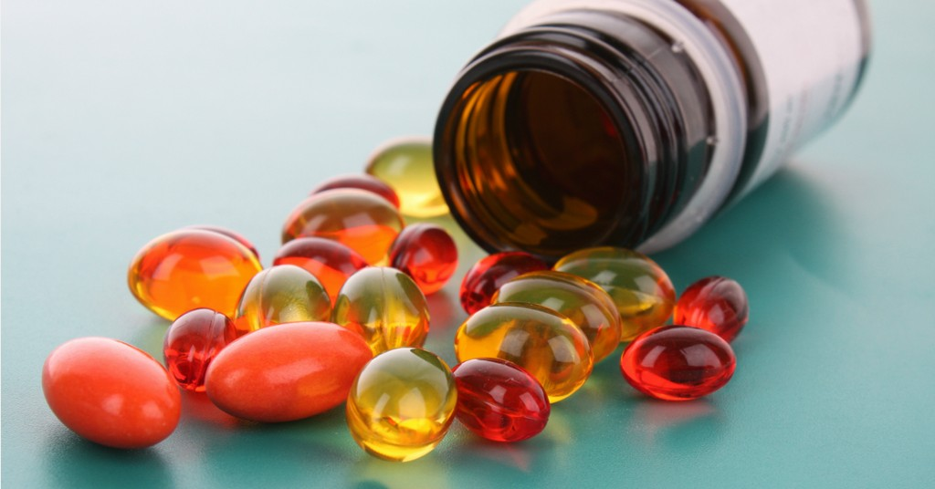
БАДы: за и против
БАДы представляют собой композиции из биологически активных веществ, которые предназначены для непосредственного употребления с пищей либо введения в состав самих пищевых продуктов. БАДы производятся из натуральных растительных компонентов, они помогают восполнить в организме человека дефицит питательных веществ.
У многих может возникнуть вполне резонный вопрос: зачем нужны такие добавки? Ведь достаточно употреблять в пищу овощи и фрукты, содержащие витамины, есть мясо, рыбу и молочные продукты. Не все так просто. Раньше люди вели достаточно активный образ жизни, поэтому их организм мог усваивать больший объем пищи, содержащей все необходимые вещества, тогда как калории тратились во время активной физической деятельности.
Сегодня люди ведут в основном сидячий образ жизни, вследствие чего их организм перестал нуждаться в большом количестве калорий, а, следовательно, и употреблять эти самые калории стали меньше.
Поэтому БАД и стал тем заменителем калорий, при помощи которого можно восполнить нехватку витаминов и микроэлементов (и все это без употребления лишних калорий). Актуальность применения БАДов подтверждают и результаты исследований: так, пищевые добавки потребляют порядка 90% японцев, 70% жителей США и 50% европейцев. На территории России лишь 8% жителей включают в свой ежедневный рацион БАДы.

Slide 40
БАДы по своей природе – это продукты растительного, животного, минерального, а также микробного происхождения (встречаются и препараты с комбинированным составом).
Медицинская практика красноречиво свидетельствует о том, что компоненты, имеющие растительное и животное происхождение и входящие в состав БАД, имеют целый рядом преимуществ перед медицинскими препаратами синтетического происхождения, включая монокомпонентные лекарственные средства.
Перечислим основные «за»:
Помощь при выведении из организма токсинов, тяжелых металлов, а также чужеродных веществ.
Оказание иммуностимулирующего действия в процессе укрепления неспецифического иммунитета посредством усиления ферментной защиты клеток организма.
Способность в полной мере компенсировать дефицит витаминов, различных микроэлементов, а также питательных веществ.
Позитивное воздействие в процессе комплексного лечения сердечно-сосудистых заболеваний, авитаминоза, атеросклероза сосудов, всевозможных иммунодефицитных состояний, ожирения и сахарного диабета.

Slide 41
Перечислим основные «против»:
Отсутствие исследований относительно долгосрочного воздействия препаратов на организм человека.
Риск проявления аллергических реакций (особенно это касается многокомпонентных добавок, в которых не все комбинации микроэлементов, витаминов, а также питательных веществ исследованы).
Многие элементы, которые содержатся в таких комплексах, могут накапливаться в организме, впоследствии оказывая негативное воздействие.
Запрещено употреблять БАДы детям, а также беременным, поскольку отдаленные последствия просто-напросто непредсказуемы.

Slide 42
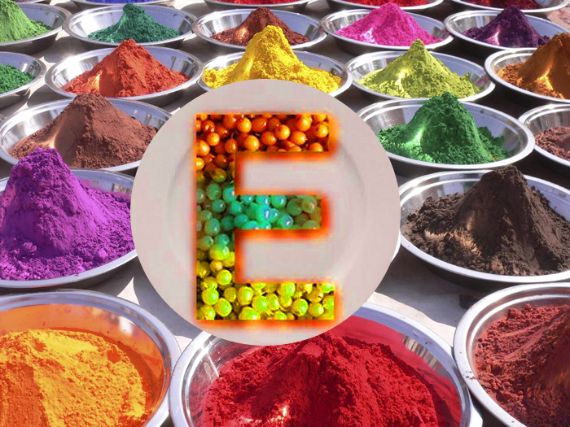
БАДы и пищевые добавки
БАДы зачастую принимают за пищевые добавки, что не отвечает действительности. Пищевые добавки представляют собой химические вещества, а также природные соединения, которые в качестве самостоятельных продуктов питания не используются, а всего лишь добавляются в пищу для улучшения качества или сырья, или уже готовой продукции.
Проще говоря, пищевые добавки не обладают пищевым значением, они не принимают участие в обмене веществ, в построении тканей органов, а также систем. По этой причине они в процессе обмена веществ отличаются нейтральностью, хотя в некоторых случаях могут стать источниками интоксикации или аллергии.
БАДы, во-первых, могут употребляться в качестве самостоятельного продукта, во-вторых, обладают свойствами, способными укрепить иммунитет.
При этом необходимо четко понимать, что основная цель приема БАД – это или общее оздоровление организма, или же дополнение к комплексному излечению заболевания. Биодобавка может только поддержать организм в ходе процесса выздоровления, тогда как самостоятельно излечить заболевание она не в состоянии.
На сегодняшний день количество продуктов, в которых содержатся биологически активные добавки, превысило отметку в 500 штук. Понять, содержится ли добавка в продукте, можно по маркировке Е на упаковке.

Slide 43
Подавляющее количество продукции, потребляемой городскими жителями, содержат в себе пищевые добавки, которые, в свою очередь, обозначаются кодом с буквой «Е».
Практически любой продукт, предлагаемый нам в супермаркетах и магазинах — будь то сухарики, мороженое, соки, полуфабрикаты, или даже самая обычная буханка хлеба — на каждой упаковке практически всегда есть «E».
Можно ли питаться такой пищей — решать нужно только самому покупателю, который, естественно, не проинформирован о возможной вредности определенной пищевой добавки, содержащейся в данном продукте.
Но перед тем как купить что-либо в супермаркете нужно обладать специальной информацией, которая выведет Вас из дебрей закодированных обозначений «Е»
Современные продукты питания сложно назвать натуральными. Никого уже не удивляет зеленое мороженое, белоснежный майонез, розовая колбаса и молоко, пахнущее клубникой. Даже обычный картофель может иметь запах бекона или сыра.
А Знаете ли вы, какого цвета колбаса? Вряд ли. Потому что колбаса без красителей выглядит совсем не такой аппетитно-розовой, какой мы привыкли видеть ее на витрине. «Настоящая» колбаса имеет серый и непривлекательный вид. Товарный вид ей предают красители.
Вы все по-прежнему надеетесь, что в дорогих сырокопченых колбасах, нет консервантов, аргументируя это ценой? Оказывается, в них содержится сильный аллерген — добавка с кодом Е 250. Такую колбасу запрещено давать детям, особенно если они болеют диатезом. Даже маленький кусочек такого лакомства может спровоцировать такую сильную аллергию, что врачи только будут разводить руками.
Если Вам не жалко денег, ради эксперимента можете положить палочку такой «колбаски» на подоконник и спустя три месяца убедиться, что с ней ничего не случиться. Это работа большого количества консервантов.

Slide 44
Литеру «Е» в составе названий пищевых добавок ассоциируют со словом Europe — Европа. А еще «Е» отождествляют со словом eatable, что в переводе с английского означает «съедобный». С помощью этой отметки JECFA (Европейская комиссия по добавкам) информирует потребителя о химических соединениях, которые имеются в продукте. Цифровой код рядом с «Е» указывает на группу, в которую входит добавка. Кстати, название пищевой добавки на упаковках до 1953 года писали полностью.
Цифровой индекс поможет определить, к какой группе принадлежит определенная пищевая добавка:
Е100-Е182 — красители. Е200-Е280 — консерванты. Е300-Е391 — антиоксиданты. Е400-Е481 — стабилизаторы, эмульгаторы, загустители. Е500-Е585 — разные: регуляторы кислотности, улучшители муки, разрыхлители, регуляторы влаги. Е600-Е699 — усилители аромата и вкуса. Е700-Е899 — запасной диапазон обозначений (на случай появления новых добавок). Е900-Е999 — подсластители, антифламенги (пеногасители). Е1000-Е1521 — вещества для глазировки, разделители, газосжиматели, герметики, текстураторы, солеплавители и тому подобное.
Имейте в виду, что эта классификация является условной, поскольку одни и те же добавки могут совмещать в себе разные функции. Например, сульфат натрия Е221 является одновременно и консервантом, и антиоксидантом.
Специалисты пищевой промышленности считают, что пищевые добавки не такие страшные, как их рисуют — использование добавок разрешается во многих странах, большинство «Е» не дают побочных эффектов.
Мол, если добавке уже присвоили букву «Е», то это означает, что она выдержала все тесты и проверки, а иначе бы Европейская комиссия ее не пропустила.
Но ученые все-таки сомневаются относительно безвредности пищевых добавок — тестируется добавка несколько недель, а ощутимый вред может появиться только через десятилетия.
Например, запрещенный у нас консервант-формальдегид Е240, который содержится в большинстве рекламируемых импортных шоколадных батончиках и различных консервах (грибах, компотах, соках), обладает выраженным онкологическим действием, способным провоцировать развитие рака.

Slide 45
Консервантами Е230, Е231, Е232 пользуются при обработке фруктов (поэтому заморские бананы и апельсины не портятся месяцами). А представляют они собой не что другое, как... фенол, который, попадая в организм в даже в небольших дозах, провоцирует развитие рака.
Конечно, применяют его в благих целях: для предотвращения порчи продуктов — наносят на кожуру плода. Чтобы уберечься от яда, фрукт необходимо хорошенько вымыть перед употреблением. Всегда ли мы так поступаем? А дети и подавно.
Опасными могут оказаться и «привычные» нам пищевые добавки, такие как Е330 — обычная лимонная кислота. Количество ее вообще не нормируется, и «перебор» Е330 в продукте способен вызвать неприятные ощущения у больных язвой желудка.
С другой стороны, есть безвредные и даже полезные пищевые добавки. Например, добавка Е163 (краситель) — это лишь антоциан из винограда, а Е338 (антиоксидант) и Е450 (стабилизатор) — самые обычные микроэлементы, нужные нашим костям. Но медики все же настаивают на таком выводе: хотя пищевые добавки производятся из натурального сырья, но проходят дополнительную химическую обработку. А поэтому последствия могут быть непредсказуемыми.
Естественно, возникает и другой вопрос: какие дозы этих добавок считаются безвредными для организма человека? Так, на этикетках не ставится отметка о количестве пищевых добавок, а лишь указывается, что они есть в составе продукта.
Возникает логичный вопрос: так что же можно есть? Просто при покупке продуктов питания необходимо внимательно изучать этикетку и выбирать то, где самое меньшее количество Е добавок. Идеальный вариант — их отсутствие.

Slide 46
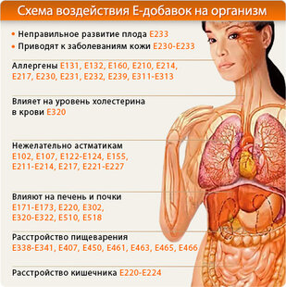
Список особо опасных пищевых Е-добавок:
Рост злокачественных опухолей:
Е103, Е105, Е121, Е123, Е125, Е126, Е130, Е131, Е143, Е152, Е210, Е211, Е213, Е214, Е215, Е216, Е217, Е240, Е330, Е447
Заболевания желудочно-кишечного тракта:
Е221, Е222, Е223, Е224, Е225, Е226, Е320, Е321, Е322, Е338, Е339, Е340, Е341, Е407, Е450, Е461, Е462, Е463, Е464, Е465, Е466
Аллергены:
Е230, Е231, Е232, Е239, Е311, Е312, Е313
Болезни печени и почек:
Е171, Е173, Е320, Е321, Е322

Slide 47
Влияние пищевых Е ингредиентов на организм.
В продуктах питания постоянно используются пищевые добавки.
В домашних условиях люди используют уксус, лимонную кислоту, соду и т.д. При промышленном производстве также требуется улучшать свойства конечного продукта. Например, консерванты Е позволяют сохранять еду свежей в несколько раз дольше, чем это возможно в естественных условиях. Чтобы узнать все о Е добавке, учёные проводят многочисленные тесты. Безопасные вещества допускаются к использованию. Вредные пищевые добавки могут стать причиной появления опухолей, хронических заболеваний, повреждения внутренних органов. Они запрещаются к применению. Источник: https://zpp.guru/torg/tablica-e-dobavok/

Slide 48
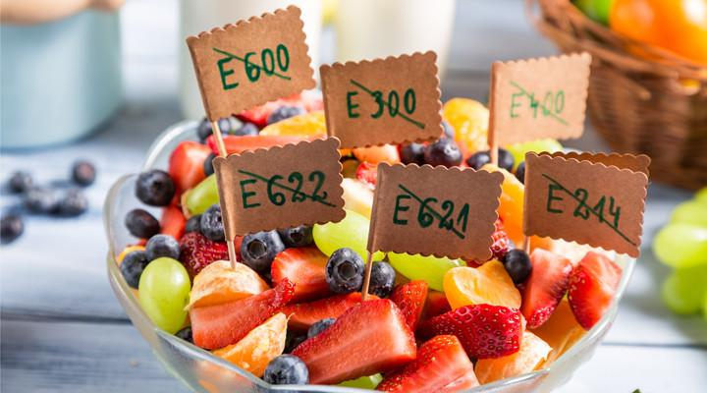
Принципы правильного питания
Подводя итоги всего вышесказанного, хотелось бы перечислить главные принципы правильного питания, пропагандируемого наукой под названием «нутрициология».
Постоянно употребляйте очищенную сырую воду (не меньше 2 литров в день).
Не стоит принимать пищу при болях, во время умственного и физического недомогания, при усталости, лихорадке и высокой температуре. В таких случаях желательно вообще отказаться от пищи, заменив ее водой.
Принимайте пищу лишь при ощущении голода. Дабы не перепутать голод с аппетитом, следует за полчаса до еды приучить себя выпивать 200 – 250 мл очищенной воды.
Не пейте во время еды. Дело в том, что вода «покидает» желудок через 10 минут после ее приема, при этом вместе с водой выводится разбавленный желудочный сок, а это препятствует полноценному пищеварению. К тому же питье в процессе приема пищи влечет за собой плохое пережевывание еды. В целом рекомендуется употреблять воду через полчаса после приема фруктов, спустя два часа после крахмальной пищи, а также через четыре часа после белковой.

Slide 49
Не следует употреблять очень холодные либо горячие напитки или блюда, поскольку холод приостанавливает действие энзимов, тогда как горячая пища расстраивает тонус пищеварительных органов.
Необходимо исключить или сократить прием в пищу продуктов, содержащих пуриновые компоненты, аллоксуровые основания, а также афлатоксин (то есть кофе и чай, шоколад и какао, мясные бульоны и копчения). Такие продукты приводят к увеличению количества мочевой кислоты, тем самым нарушая кислотно-щелочное равновесие.
Рекомендуется отказаться от употребления рафинированных продуктов: муки, очищенного риса, хлопьев, перловки, сахара и пр. Так, промышленный очищенный сахар можно заменить желтым нерафинированным сахаром, медом, сухофруктами, сладкими фруктами и овощами.
Следует в обязательном порядке ввести в ежедневный рацион сырые овощи, семена, орехи, семечки, а также фрукты.
Желательно каждое утро начинать с приема фруктов и овощей, дополнив такой завтрак двумя – тремя грецкими орехами. Свежие фрукты намного полезнее сушеных.
Желательно ежедневно (во время обеда) съедать большую порцию салата, ингредиенты которого поставляют в организм сложные белки, витамины, а также многие щелочные соли (включая железо и кальций) в достаточно легкоусвояемой форме. Важно, чтобы составляющие салата были сырыми. В салате должно присутствовать не больше четырех овощей. Употребляется салат без соли, уксуса, подсолнечного масла, лимонного сока и других приправ. Возможные составляющие салата: капуста и редис, зеленые листья салата и сельдерей, огурцы и помидоры, лук и петрушка.
Следите за употреблением животных жиров, которые тормозят процесс пищеварения, особенно это касается усвоения белков. Итог: увеличение брожения в ЖКТ, перегрузка печени, а также почек токсинами. Жиры необходимо добавлять в пищу лишь после ее приготовления, при этом оптимальное соотношение животных и, соответственно, растительных жиров должно равняться 1:3.
Вареная пища должна обязательно сочетаться с сырыми овощами, причем последних должно быть примерно в три раза больше, чем первых.

Slide 50
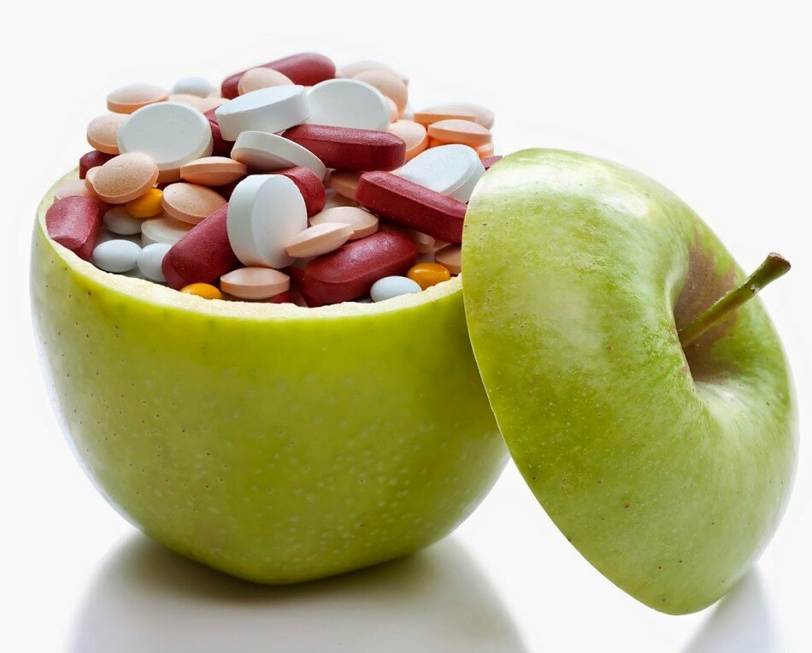
Тщательно пережевывайте пищу, которая, обработавшись слюной при пережевывании, сразу же подвергается воздействию пищеварительных соков, а, следовательно, не задерживается в самом желудке, хорошо перевариваясь и усваиваясь. А вот ее не переваренные части не подвергаются процессам гниения и брожения. К тому же, тщательно пережевывая пищу, Вы экономите силы своего организма, который тратит намного меньше энергии на пищеварительные, а также выделительные процессы.
Устраивайте организму кратковременные перерывы или разгрузочные дни.
Не переедайте, поскольку избыточное количество пищи приводит к существенной перегрузке организма, а также к его принудительной работе. А ведь насилие над природой никогда не приводит ни к чему хорошему.
Уменьшите употребление в пищу поваренной соли, тогда как при сердечно-сосудистых заболеваниях она должна быть вообще исключена из рациона. Дело в том, что поваренная соль состоит их двух микроэлементов – хлора и натрия, при этом в морской соли таких микроэлементов больше 64, причем все они крайне необходимы и полезны. Заменителями поваренной соли являются следующие овощи: чеснок и лук, черемша и хрен, а также редька. Для придания блюдам соленого вкуса может применяться морская капуста.
Готовьте блюда из натуральных, а, главное, свежих ингредиентов, к которым привык Ваш организм.

